Slide 1
স্বাগতম শিক্ষার্থীবৃন্দ

Slide 2
শিক্ষক পরিচিতি
পাঠ পরিচিতি
শ্রেণি: অষ্টম, অধ্যায়: ১৩
বিষয়ঃ বাংলাদেশ ও বিশ্বপরিচয়
জাহেদুল ইসলাম
খাশবিয়ারা দাখিল মাদরাসা
ভূয়াপুর , টাংগাইল
E-mail: zahed.islam8484@gmail.com
Mobile: 01997-586188

Slide 3
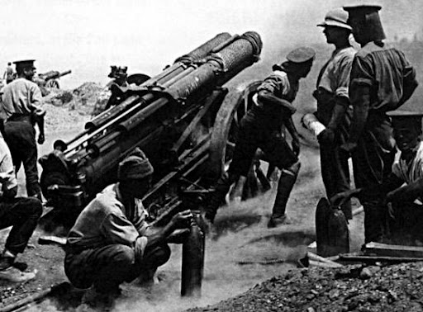
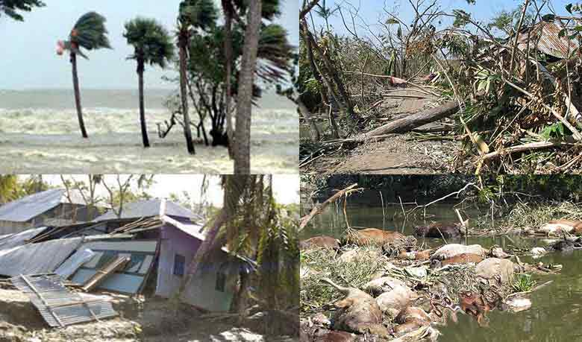
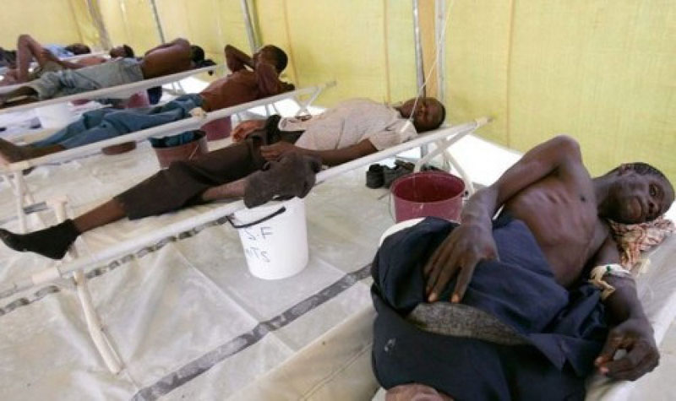
দ্বিতীয় বিশ্বযুদ্ধ
প্রাকৃতিক দুর্যোগ
বিশ্বজুড়ে এই ধরনের সমস্যা মোকাবেলা ও বিশ্ব শান্তি প্রতিষ্ঠার জন্য
আন্তর্জাতিক কোন সংস্থা গড়ে উঠেছে?
জাতিসংঘ
ইবোলা ভাইরাস

Slide 4
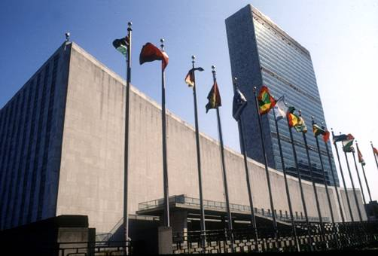
পাঠের বিষয়
জাতিসংঘ

Slide 5
শিখনফল
পাঠ শেষে শিক্ষার্থীরা...
◊
জাতিসংঘ সৃষ্টির প্রেক্ষাপট বর্ণনা করতে পারবে;
◊
জাতিসংঘ গঠনের উদ্দেশ্যগুলো বর্ণনা করতে
পারবে;
◊
জাতিসংঘের অঙ্গসংগঠন সম্পর্কে ব্যাখ্যা করতে পারবে।

Slide 6
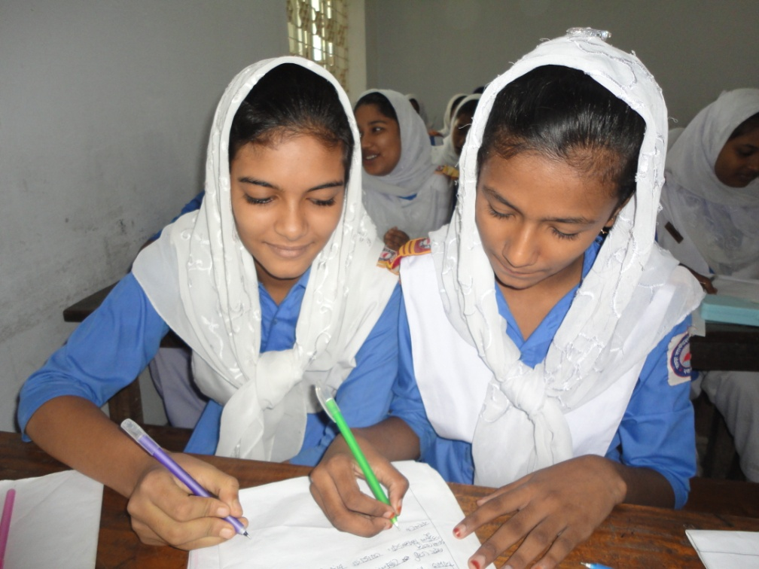
জোড়ায় কাজ
জাতিসংঘ কেন গঠিত হয়- সে সর্ম্পকে ২টি বাক্য লেখ

Slide 7
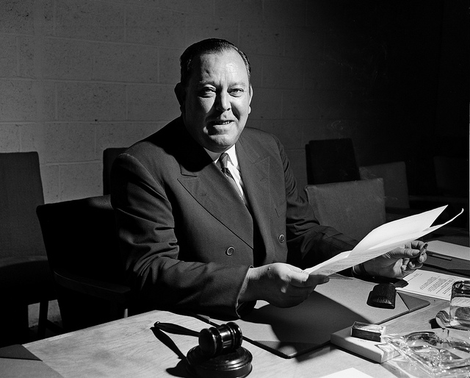
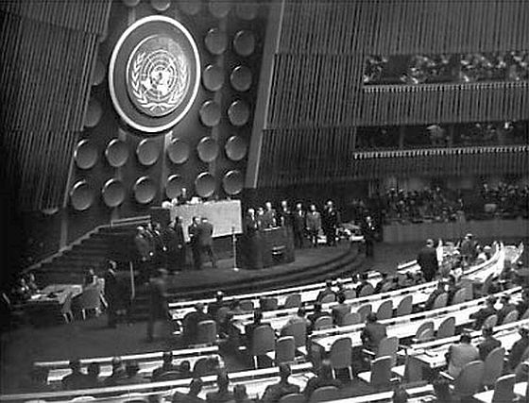
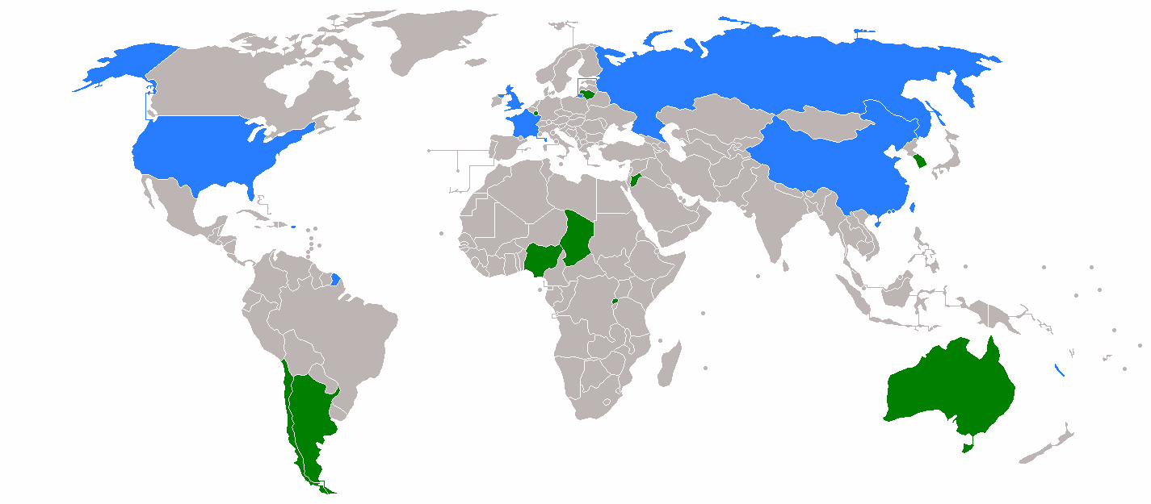
জাতিসংঘ
প্রতিষ্ঠা
প্রথম মহাসচিব
বর্তমান মহাসচিব
জাতিসংঘের পতাকা
বাংলাদেশের সদস্য পদ
১৯৪৫ সালের ২৪শে অক্টোবর ৫০টি
দেশ নিয়ে জাতিসংঘ প্রতিষ্ঠিত হয়।
নরওয়ের অধিবাসী ট্রিগভেলি
ছিলেন জাতিসংঘের প্রথম মহাসচিব।
বাংলাদেশ ১৯৭৪ সালে জাতিসংঘের সদস্যপদ লাভ করে।

Slide 8
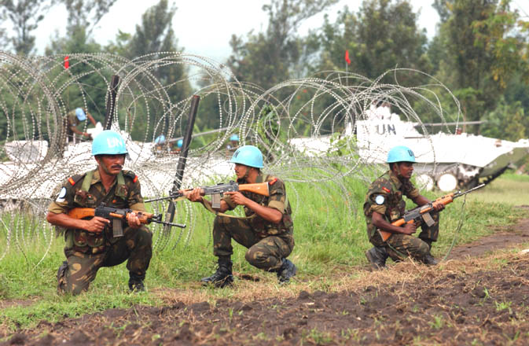
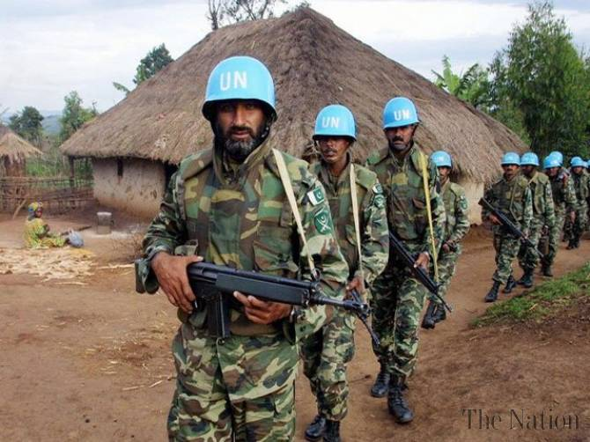
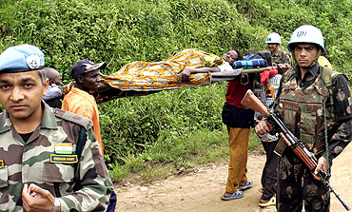
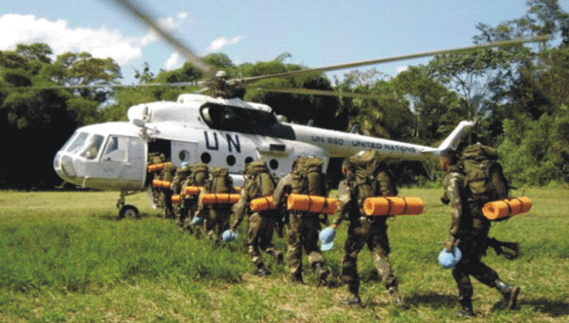
জাতিসংঘ গঠনের উদ্দেশ্য
◊ আন্তর্জাতিক শান্তি, শৃঙ্খলা ও নিরাপত্তা নিশ্চিত করা।

Slide 9
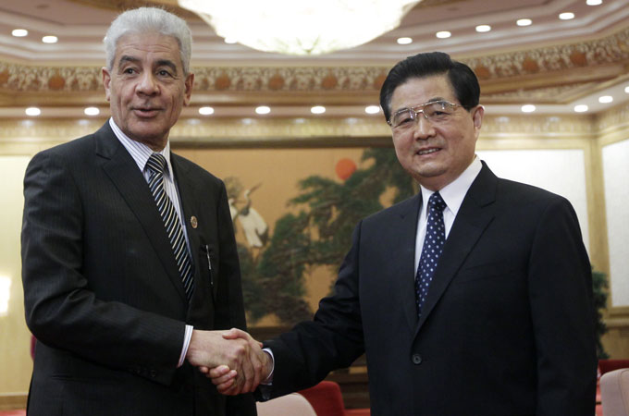
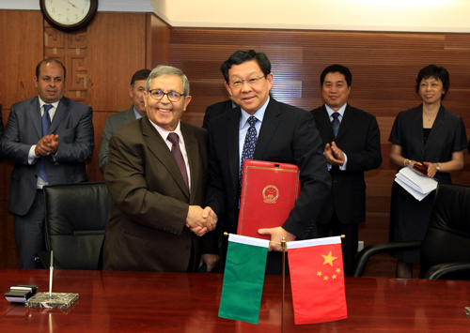
জাতিসংঘ গঠনের উদ্দেশ্য
◊ বিশ্বের সকল রাষ্ট্রের মধ্যে বন্ধুত্বপূর্ণ সম্পর্ক সৃষ্টি করা।

Slide 10
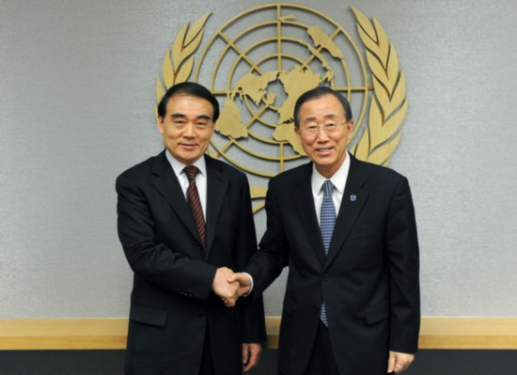
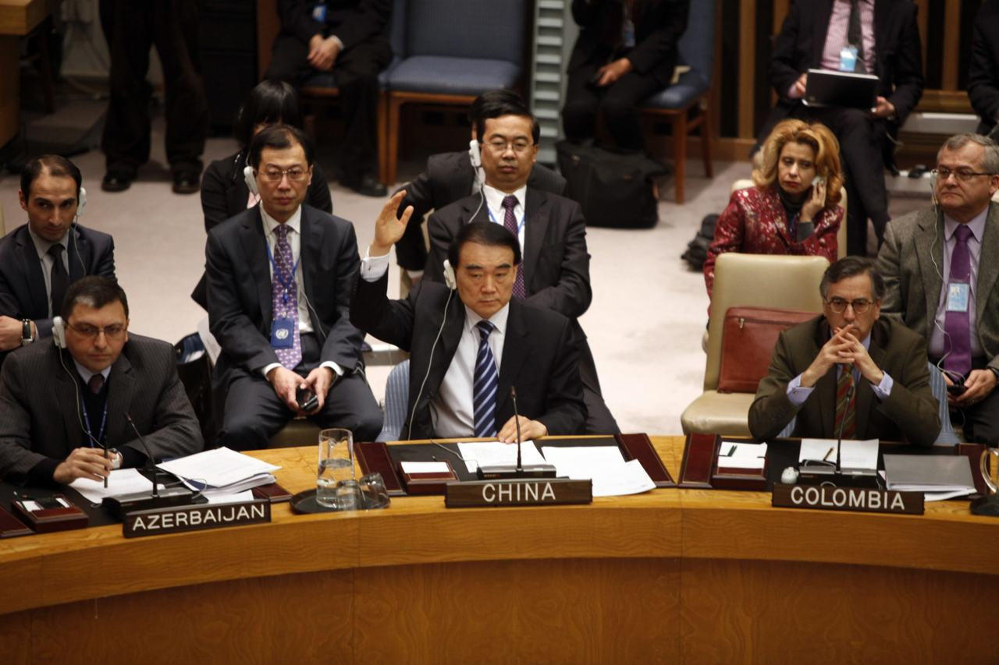
জাতিসংঘ গঠনের উদ্দেশ্য
◊আন্তর্জাতিক আইনের সাহায্যে শান্তিপূর্ণ উপায়ে বিশ্বের সকল বিরোধ নিষ্পত্তি করা।

Slide 11
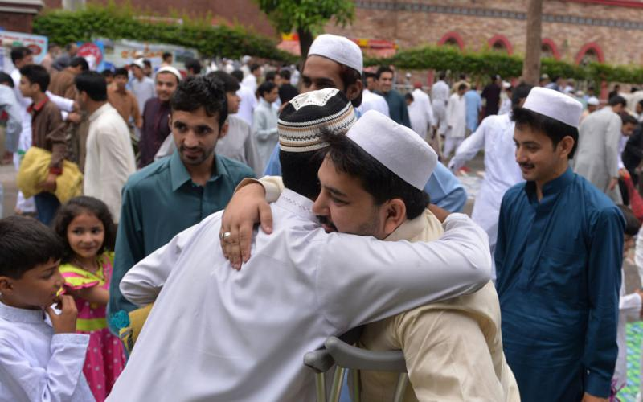
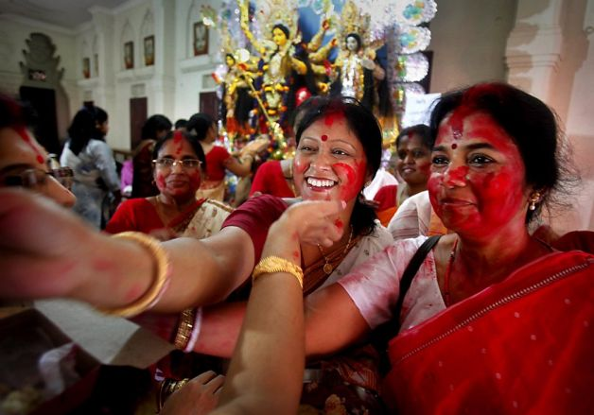
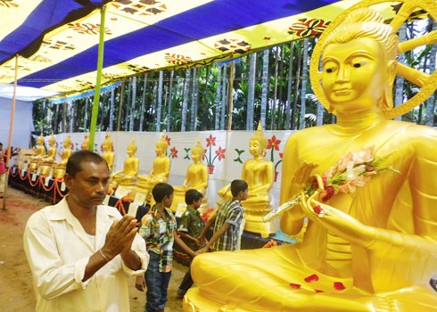
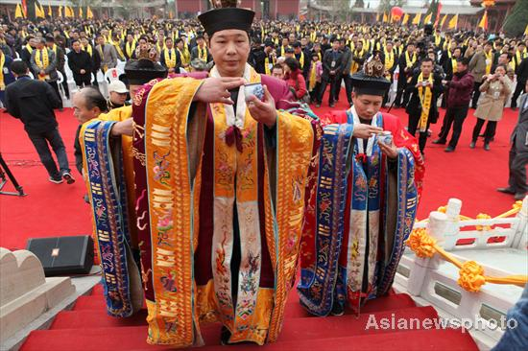
জাতিসংঘ গঠনের উদ্দেশ্য
◊ জাতি, ধর্ম, বর্ণ, ভাষা ও নারী-পুরুষ নির্বিশেষে বিশ্বের সকল মানুষের মৌলিক অধিকার রক্ষা করা।

Slide 12
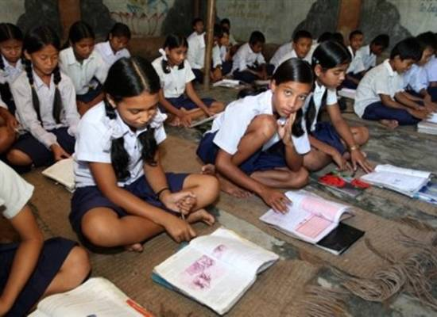
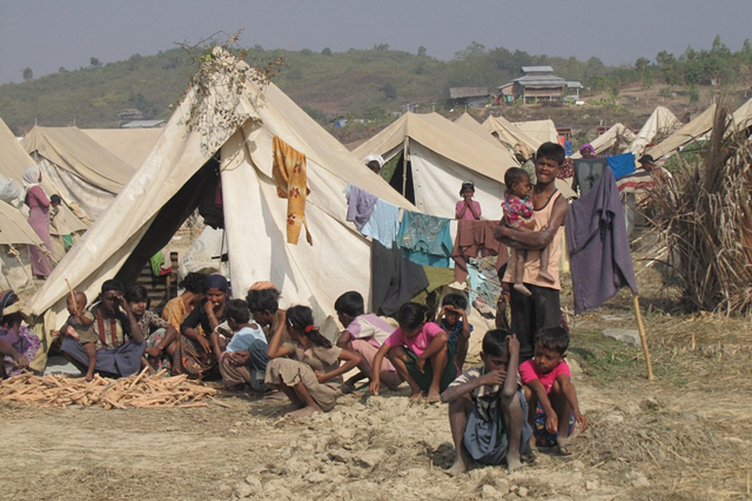
জাতিসংঘ গঠনের উদ্দেশ্য
◊ অর্থনৈতিক, সামাজিক, সাংস্কৃতিক ও মানবিক সমস্যা সমাধানের লক্ষ্যে আন্তর্জাতিক সহযোগিতা বৃদ্ধি করা।

Slide 13
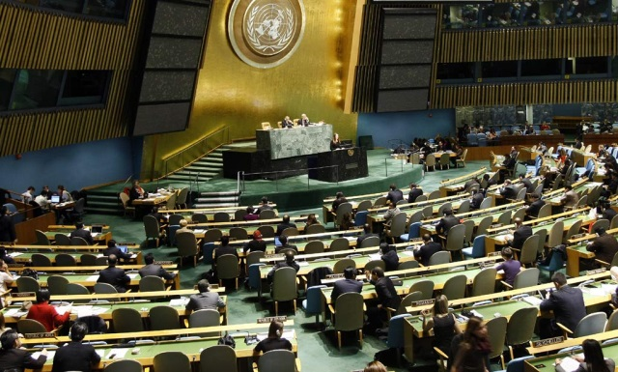
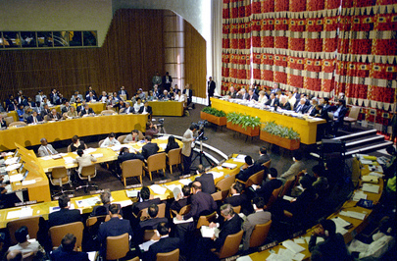
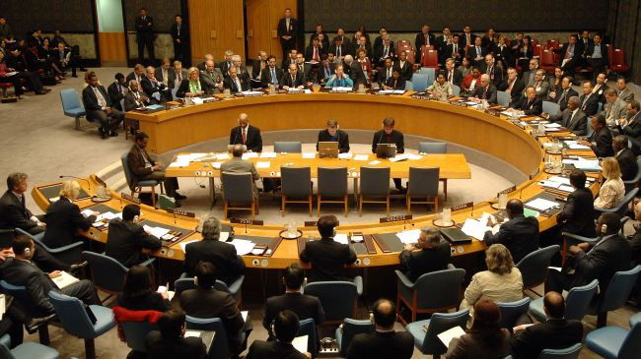
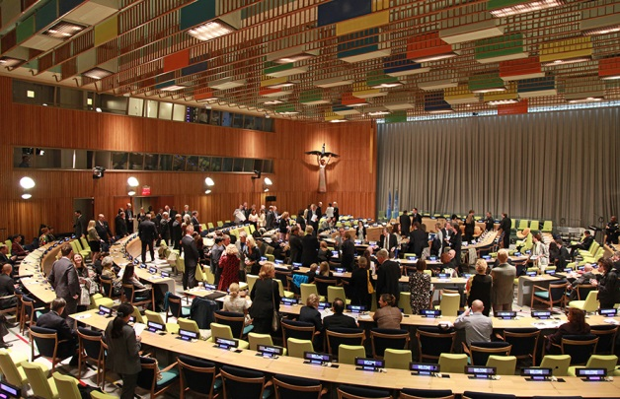
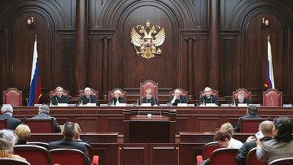
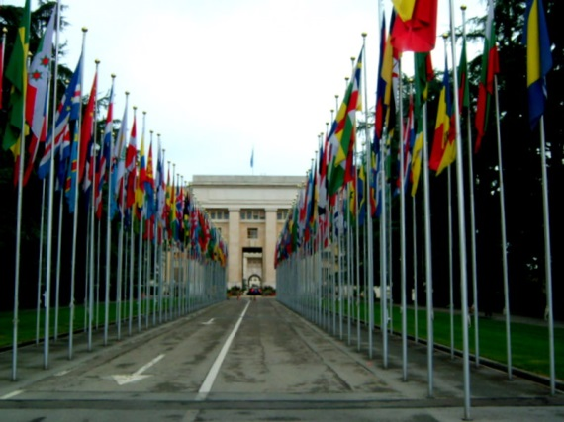
জাতিসংঘের
অঙ্গসংগঠনঃ-
ক্লিক করুন.....
সাধারণ পরিষদ
জাতিসংঘ
অর্থনৈতিক ও সামাজিক
পরিষদ
নিরাপত্তা পরিষদ
অছি পরিষদ
আন্তর্জাতিক আদালত
সচিবালয়

Slide 14
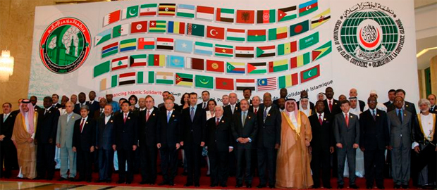
দলীয় কাজ
◊ জাতিসংঘ গঠনের উদ্দেশ্যগুলো ব্যাখ্যা কর।

Slide 15
মূল্যায়ন:-
আবার চেষ্টা
করি
উত্তর সঠিক
হয়েছে
উত্তর সঠিক
হয়েছে
আবার চেষ্টা
করি
১। জাতিসংঘের সদর দপ্তর কোথায় অবস্থিত ?
ক. জেনেভায়
খ. প্যারিসে
গ. নিউইয়র্কে
ঘ. ওয়াশিংটনে
2। জাতিসংঘ কবে প্রতিষ্ঠা লাভ করে ?
ক. ১৯৪৫ সালের ২৮ অক্টোবর
গ. ১৯৪৫ সালের ১৪ নভেম্বর
খ. ১৯৪৫ সালের ২৪ অক্টোবর
ঘ.১৯৪৫ সালের ২৪ ডিসেম্বর

Slide 16
মূল্যায়ন:-
আবার চেষ্টা
করি
উত্তর সঠিক
হয়েছে
উত্তর সঠিক
হয়েছে
আবার চেষ্টা
করি
৩। জাতিসংঘের মোট কয়টি অঙ্গসংগঠন রয়েছে ?
ক. ৩টি
খ. ৪টি
গ. ৬টি
ঘ. ৫টি
৪। বর্তমান জাতিসংঘের সদস্যসংখ্যা কত ?
ক. ১৮৭
গ. ১৯১
খ. ১৯৩
ঘ.১৯০

Slide 17
বাড়ির কাজ
◊বিশ্বশান্তি রক্ষায় জাতিসংঘের অবদান
বিশ্লেষণ কর।

Slide 18
ধন্যবাদ সকল শিক্ষার্থীদের

